Slide 1
05
May 2017
Главная
Инфо
О проекте
Форум
Блог
Контакты
F O N T A N S K I Y
16245
Объединение совладельцев многоквартирного дома
сейчас на сайте 12 пользователей

Slide 2
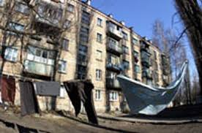
Информация
Главная
Инфо
О проекте
Форум
Блог
Контакты
Новости
События
Происшествия
Собрания
Начисления
Бюджет 2017
Бухгалтер
Дворники
Сантехник
Электрик
Уборка подъездов
Провайдеры
Договора
Справка-форма 1
Приказы
Положения
Протоколы
Устав
Квартиры
Жильцы
Балконы
Пристройки
Гаражи
Газоны
Клумбы
Площадки
Альфатеры
Объявление
Текст наполненный смыслом для понимания смысла. Текст наполненный смыслом для понимания смысла. Текст наполненный смыслом для понимания смысла. Текст наполненный смыслом для понимания смысла. Текст наполненный смыслом для понимания смысла. Текст наполненный смыслом для понимания смысла. Текст наполненный смыслом для понимания смысла. Текст наполненный смыслом для понимания смысла. Текст наполненный смыслом для понимания смысла.
01 мая 2017 г. Бородин Н.А.
Кто и чем нам помог. Факты.
Должники
Правление
009
Текущие задачи
037
Заявки
098
Наши деньги
12009
Посмотреть всех
Посмотреть все
Подать заявку
Помочь деньгами

Slide 3
О проекте
Главная
Инфо
О проекте
Форум
Блог
Контакты
Объединение совладельцев многоквартирного дома.
Что мы сами об этом думаем:
« Можно было и дальше продолжать платить в ЖЕК, всё равно, что выбрасывать деньги. Но мы выбрали другой путь, и есть уверенность в том, что мы сами сможем содержать свои дома и свой двор. Три дома, 269 квартир… Иногда это кажется не реальным, но если заглянуть в себя и осознать то, что по сути других вариантов нет, кроме как договориться с соседями и взять на себя ответственность за своё жильё, то становится понятно, что не сложно раз в месяц оплатить квартплату или если нет материальной возможности всегда можно выполнить какие-то работы для содержания своего дома в порядке. У нас многоквартирный дом и он заканчивается не на пороге квартиры, есть ещё общая крыша, подвал, двор и много всего интересного. Осталось только найти инвестора на 4500000 $. »
Дом 16/2, кв.5, Николай.
Жмите здесь
Комментарии
Добавить
+
Хоти сообщить своё мнение?
Всё это утопия, лучше бы остались в ЖЭКе, и платили меньше и всё было хорошо.
20 мин назад
184
3
Дом 16/4, кв. 38, Нина
Да уж, тяжёлый случай. Люди никак не могут осознать, что дома разваливаются, и никто кроме самих жильцов толком ничего делать не будет.
1 ч 03 мин назад
2
61
Дом 16/2, кв. 96, Лена
Посмотреть ещё высказывания …

Slide 4
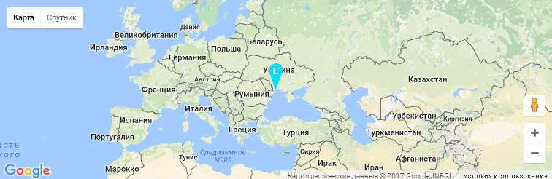
Контакты
Главная
Инфо
О проекте
Форум
Блог
Контакты
ОСМД «Фонтанский 16245»
65049, г. Одесса,
ул. Фонтанская дорога 16/2.
+38 (048) 794 36 42,
+38 (093) 323 28 57.
office@f16.od.ua
ОСМД «Фонтанский 165»
65049, г. Одесса,
ул. Фонтанская дорога 16/5.
+38 (048) 794 36 42,
+38 (093) 323 28 57.
office@f16.od.ua
Написать нам
Где мы находимся

